Slide 1
홍희마케팅 PT 자료
발표 : 성수미 팀장

Slide 2
목 차
01. 상품안내
02. 상품별 영업방안

Slide 3
1-1. 매경부동산
상 품 | 가격 (VAT 포함) | 계약 기간 | 추가 충전 | 비 고
포커스 60 | 231,000 | 6개월 | 건당 1,700원(60건) | * 홈페이지 제공 * 엔플2 어플 제공 * 다음부동산 매물전송(12월말) * 11월 프로모션 진행 - 모바일 V1,V2 쿠폰 1+1 지급 - 모바일 쿠폰 최대 150장 제공 - 원룸현장확인 쿠폰 50장 제공 - 타사전환가입시 각종 혜택
포커스 120 | 352,000 | 6개월 | 건당 1,700원(120건)
포커스 180 | 473,000 | 6개월 | 건당 1,700원(180건)
포커스 240 | 605,000 | 6개월 | 건당 1,700원(240건)
포커스 300 | 726,000 | 6개월 | 건당 1,700원(무제한)

Slide 4
1-2.부동산 114 및 방콜
상 품 | 가 격(VAT포함) | 기간 | 쿠폰충전 | 비고
프리미엄 회원 | 1,650,000 | 1년 | 건당 1,700원 | * 홈페이지,콜백서비스 제공 * 리브온(KB시세), 네이트부동산에 매물 전송 * 아파트 시세제공시 가격할인 * 11월 프로모션 - 가입중개업소 네이버 전송쿠폰 30-50장 제공
로얄 회원 | 880,000 | 1년 | 건당 1,700원
클래식 회원 | 550,000 | 1년 | 건당 1,700원
프리패스 회원 | 264,000 | 6개월 | 기본 쿠폰 100건 제공

Slide 5
1-2. 방콜
상품 | 가격(vat별도) | 기간 | 비고
방콜 10 | 20,000 | 1개월 | *계약기간은 6개월, 1년 *방콜 매물 등록시 부동산114 동시 노출 *pc용, 모바일용 홈페이지 제공 *중개업자 전용어플(중개지원114) 제공 *콜매니져 무상지원 *’방구하기’서비스 제공 *1년 계약시 충전금 84000원 제공 *키워드 3개 지정시 파워링크(방콜) 연결 *원투룸 임대매물 등록 시 전용면적 60제곱미터 이하만 가능
방콜20 | 30,000 | 1개월
방콜30 | 50,000 | 1개월
방콜40 | 70,000 | 1개월
방콜50 | 90,000 | 1개월

Slide 6
1-3. 부동산써브 및 다방
* 부동산써브
*다방
상품 | 가격(vat포함) | 기간 | 추가충전 | 비고
30건 | 165,000원 | 6개월 | - | *홈페이지 제공 *네이버 등록시 부동산써브,다방,벼룩시장에 동시 노출( 다방앱에 해당 단지 정보가 구축되어 있어야 함) *11월 프로모션 - 원룸현장확인 30건 제공 - 모바일v1 50건 제공 - 모바일v2 무제한 제공 - 300건 상품 구매시 추가기간 +3개월
70건 | 210,000원 | 6개월 | 70건(1700원)
90건 | 252,000원 | 6개월 | 90건(1700원)
120건 | 319000원 | 6개월 | 120건(1700원)
180건 | 451,000원 | 6개월 | 180건(1700원)
240건 | 600,000원 | 6개월 | 무제한 (1700원)
300건 | 750,000원 | 6개월 | 무제한 (1700원)
일반상품 | 가격(vat별도) | 기간 | 비고
10건 | 80,000원 | 1개월 | *일반,단지,프리미엄 상품으로 구분 *기간은 1개월과 3개월로 선택 가능 *pc와 모바일 동시 노출 *다방에서 검색되는 모든 결과에 노출되어 광고효과 높음 *광고기간 내 등록건수 보장
20건 | 120,000원 | 1개월
30건 | 180,000원 | 1개월
40건 | 240,000원 | 1개월
50건 | 300,000원 | 1개월
60건 | 360,000원 | 1개월
70건 | 420,000원 | 1개월
80건 | 480,000원 | 1개월
90건 | 540,000원 | 1개월
100건 | 600,000원 | 1개월

Slide 7
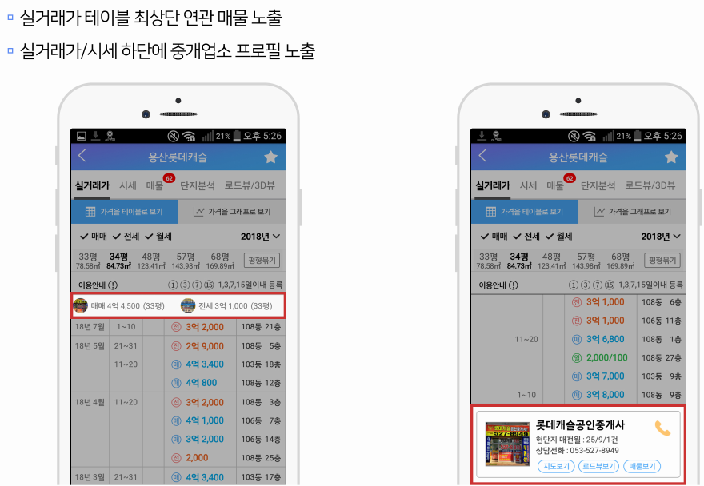
1-4. 아파트실거래가
구 분 | 내 용
기 간 | 1년
가 격 | * 세대별 상이 -300세대 이하 220,000원 -1000세대 이하 330,000원 -2000세대 이하 440,000원 -3000세대 이하 550,000원 -3000세대 초과 770,000원 * 추가단지구매시 할인 가능
구 성 | *일반홈페이지,실거래홈페이지 제공 *네이버매물 및 업소정보 노출 *구매단지 프로필 노출 (단지별 2개 업소 가능) *관심/최근단지 사용자 대상으로 푸시메세지 전송(단지별 10회,월 1회) *재계약시 우선권 보장

Slide 8
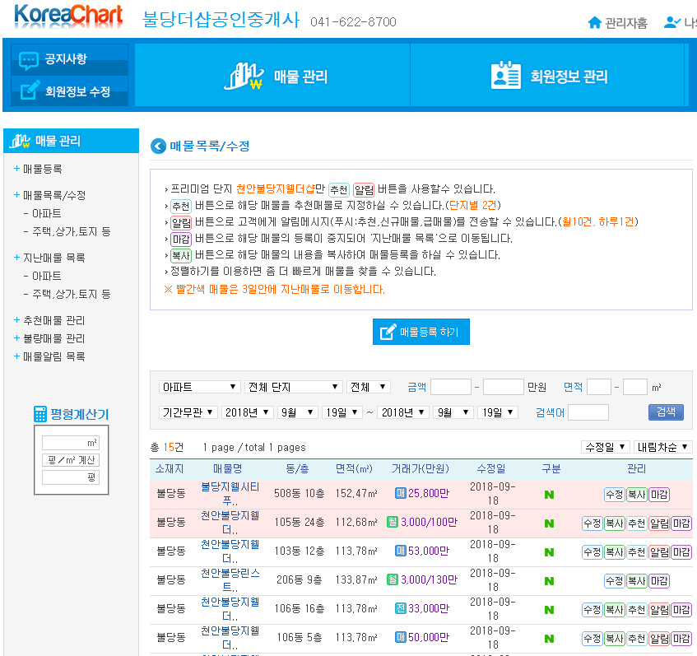
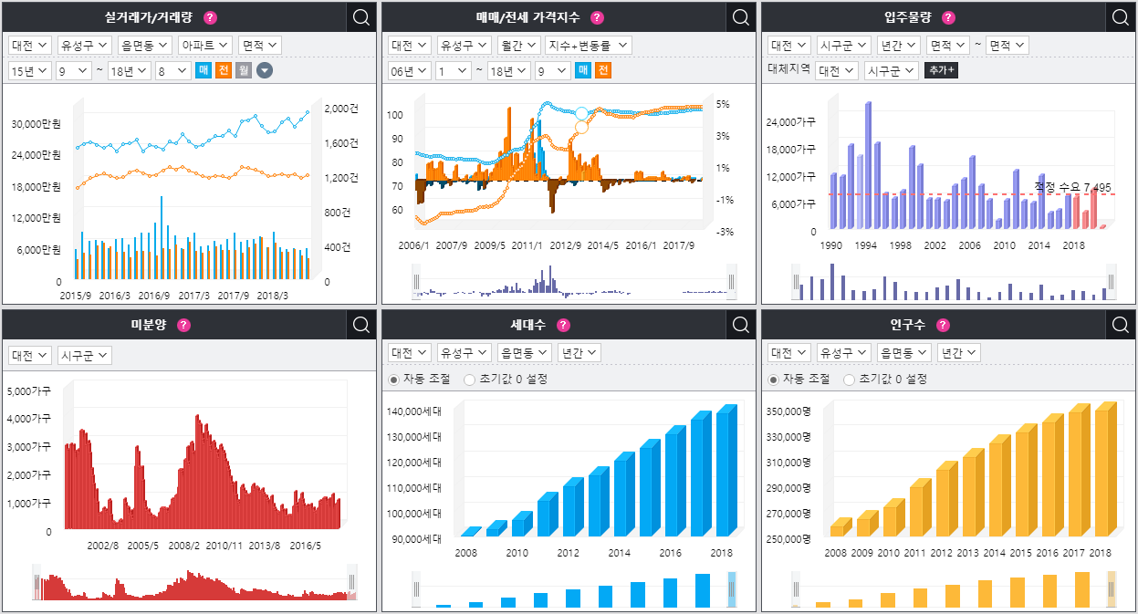
일반형 홈페이지
실거래홈페이지

Slide 9
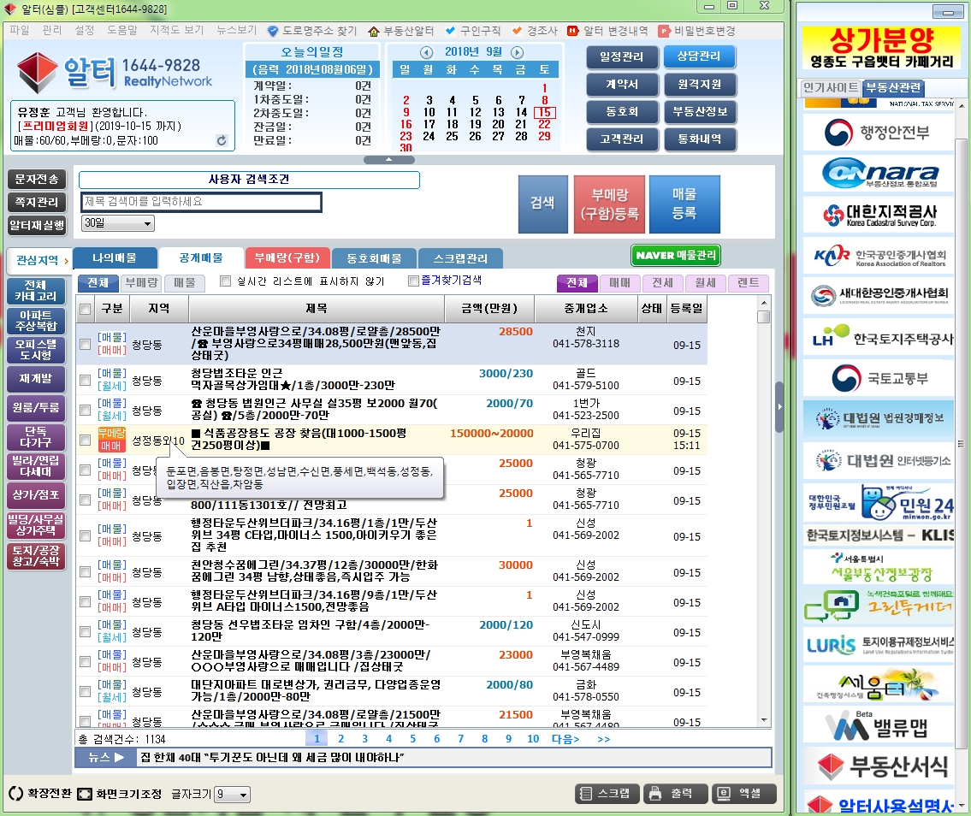
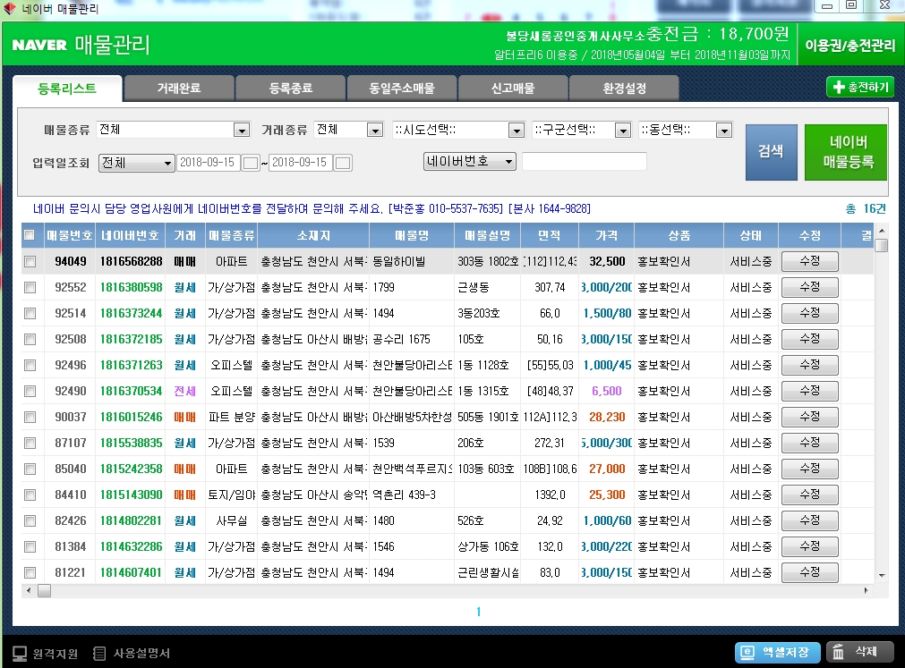
1-5. 알터
* 알터는 전국 중개망으로써 타사와 비교하였을 때 시스템이 사용자 위주로 구축되어 있어 편의성을 갖추었고 네이버 협력 업체로써 하나의 프로그램으로 공동중개망과 네이버 매물광고를 동시에 할 수있는 다기능 상품
- 상담자료 인쇄 가능
고객이 관심있는 매물을 중개할 때 상담관리에서 물건(단지,학군,주변,교통등)정보를 출력하여 제공
- 부메랑기능
매수자가 찾는 매물이 없는 경우 망을 통해 부메랑기능을 이용하여 매물을 쉽게 확보할 수 있는 기능
- 고객관리기능
고객정보, 일정관리, 전화 발신,수신관리등 사용자 위주로 되어있어 고객관리가 용이한 기능
- 매물 네이버로 전송기능
네이버 협력사로 입점되어 공동중개망에서 네이버로 매물 전송 가능

Slide 10
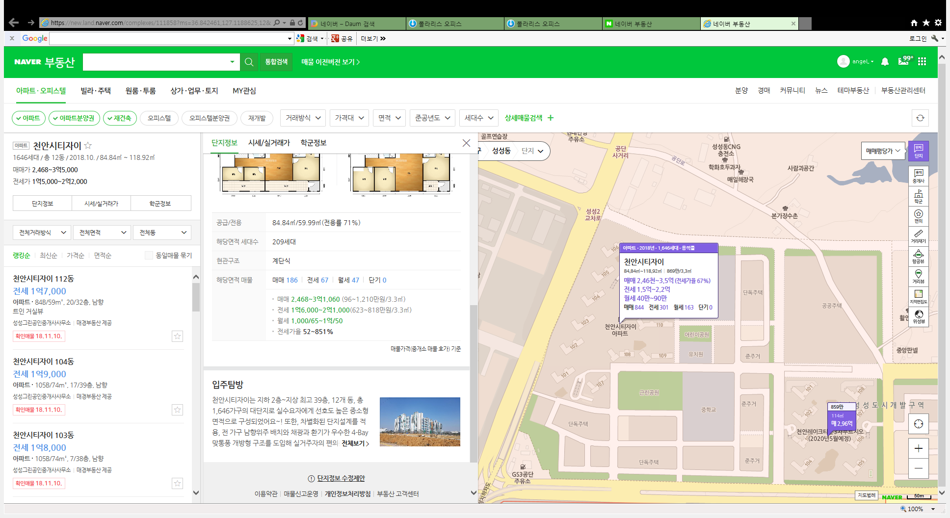
1-6. 입주탐방
네이버부동산 베타버젼의 출시에 맞춰 제공되는 상품으로 새롭게 변경된 플랫폼에서 단지를 검색했을 때 단지정보 하단에 블로그 형식으로 노출.
구매한 단지의 아파트 정보 및 업체 정보를 동시에 노출하고 신청 업체의 매물리스트를 연동하여 광고효과를 극대화 할수 있는 상품.
입주한지 2년 이내의 단지에 판매가 가능하며 단지별 한 개의 업소가 독점으로 선점이 가능하고 재계약시 우선권이 보장
계약기간은 1년이며 금액은 단지별 가격으로 1,320,000원(vat포함)임.

Slide 11
1-7. e분양
상품명 | 상품구성 | 종류 | 상품가격
베이직 | 현장방문 | 아파트/오피스텔 상가/호텔/오피스 아파트형 공장 빌라,도시형주택(100가구 이상) | 2,000,000
스페셜 | 현장방문 + 현장리포트 | 아파트/오피스텔 상가/호텔/오피스 아파트형공장 | 3,000,000
 |  | 상가/호텔 오피스/아파트형공장 빌라/도시형주택 | 2,500,000
프리미엄 | 현장방문 + 현장리포트 + 동영상 | 아파트/오피스텔 상가/호텔/오피스 아파트형공장 빌라/도시형주택 | 2,000,000 (동영상제작비)
 |  | * 다음-현장리포트,단지정보 동영상 제공 * 네이버-현장스케치,단지정보 동영상 노출불가 * 동영상 원본파일 제공, e분양 네이버 tv동영상 * 지역별(A-E군)출장비 별도
∙ 분양사업장 방문조사
홍보관 내/외부 촬영
주변환경 및 입지정보 확인∙촬영
(교통, 교육, 공원, 의료, 쇼핑∙∙∙)
∙ 매체별 분양콘텐츠 등록
e분양, MK(매경)부동산 분양 섹션
네이버부동산, 다음부동산 분양 섹션 (PC버전 & Mobile버전)
∙ SNS 포스팅 지원
- 네이버 블로그, 포스트
카카오스토리, 페이스북
플레인, 폴라 (모바일전용)
∙ 포털 검색DB 연동
네이버 검색 연동 > 네이버부동산
다음 검색 연동 > 다음부동산
카카오톡 #검색 연동

Slide 12
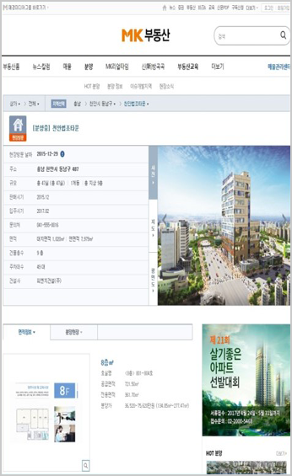
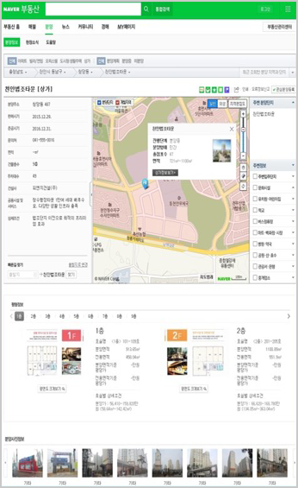
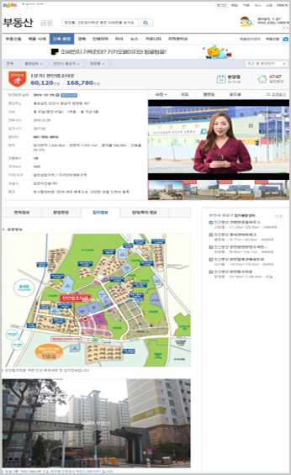
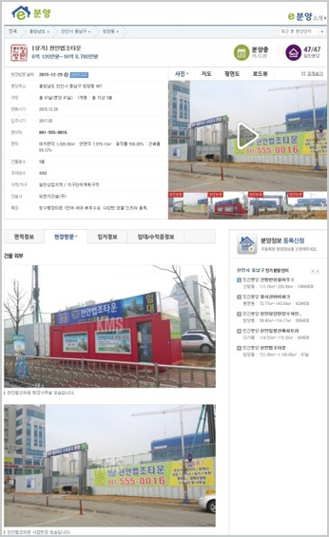
매경분양
네이버분양
다음분양
e분양

Slide 13
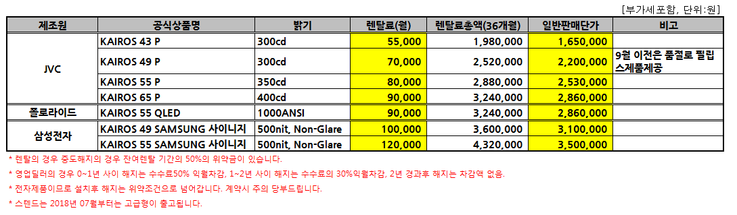
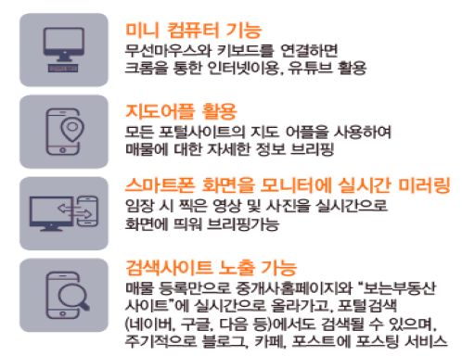

1-8.보는부동산 DID
* POP 영상으로 디스플레이 효과 탁월
* 고객 상담시 체계적인 데이터로 전문적인 브리핑 가능
* 스탠드형으로 이동이 용이하여 다양하게 활용
* 매물관리센터를 통한 편리한 매물관리
* 모바일 홈페이지 무료 제공

Slide 14
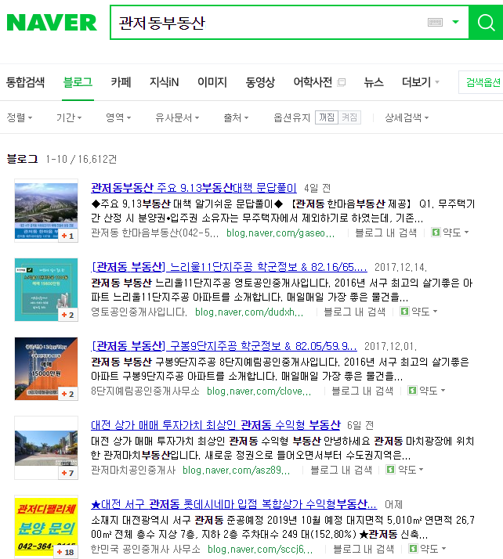
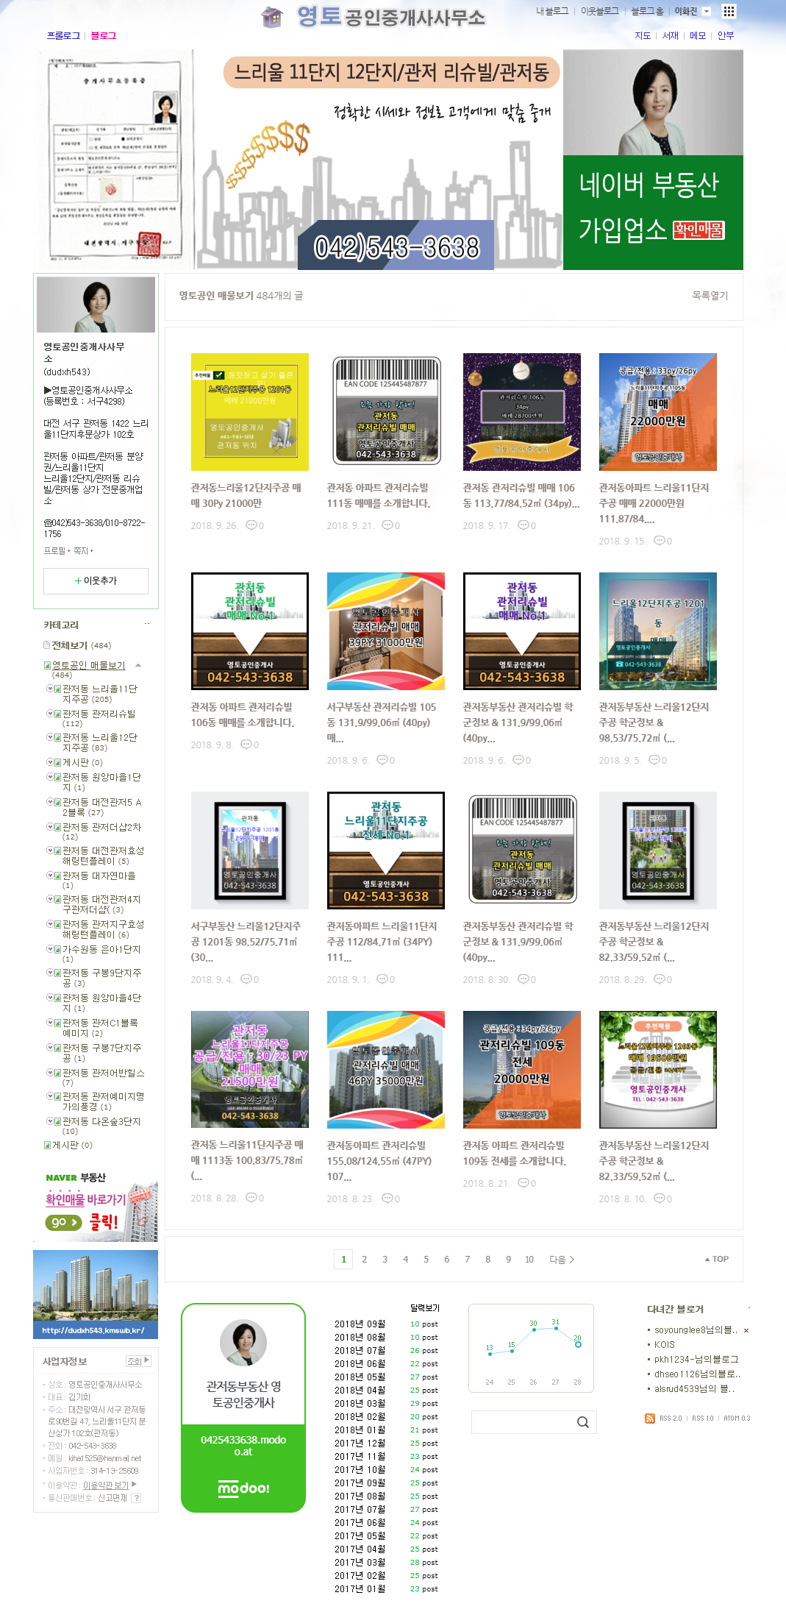
1-9. 블로그상품
* 고객맞춤형 상품(월 55,000원)
고객과 계약된 검색어를 계약기간동안 노출하는 광고. 단기간에 집중적
인 홍보가 가능한 상품
*일일포스팅 상품(월 55,000원)
네이버에 매물등록시 하루에 1회 포스팅.
편의성과 가성비를 갖춘 상품(공동주택은 주 5회, 비공동주택은 주 3회)

Slide 15
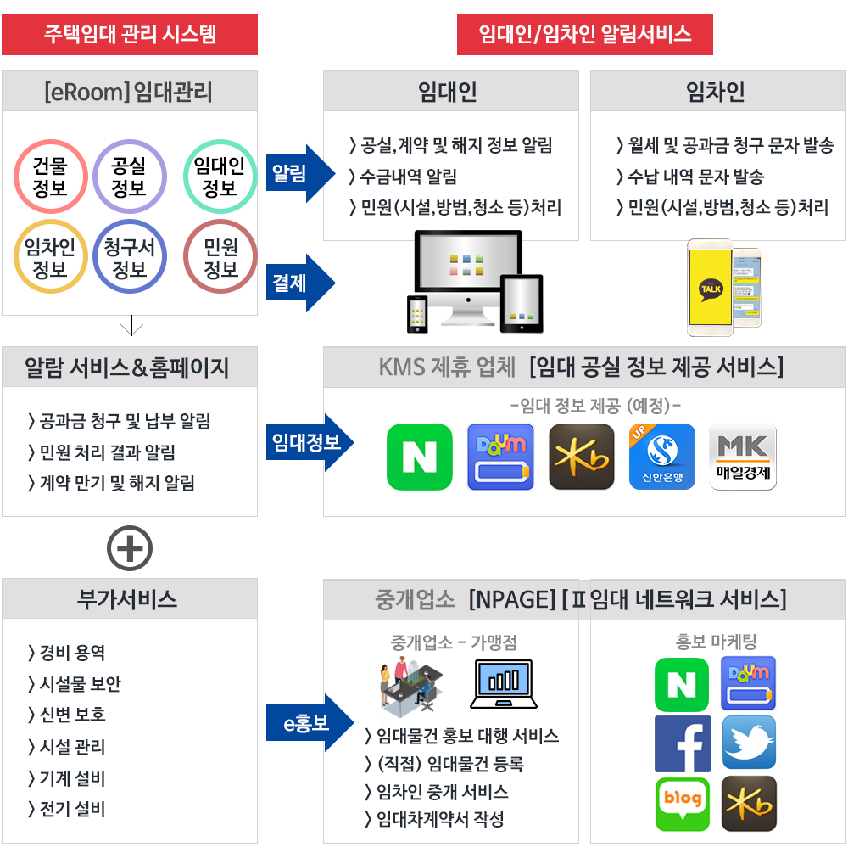
1-10. 임대관리 솔루션
01. 적극적인 활동 중개업소 확보
타겟 중개업소 분석을 통한 실질적인 파트너 회원 확보주력
▣ 지역거점 및 역세권 중개업소 :
임대관리 물건 인근 활동중인 중개업소
▣ eRoom중심 중개업소 :
eRoom사용자 중심으로 활동중인 중개업소
▣ 온라인 활동 중개업소 :
네이버, 다음, 블로그 등 온라인 활동중인 중개업소
02. 실시간 정보 공유 및 홍보
중개업소의 홍보 활동 지원을 위한 KMS 임대관리 실시간 정보
▣ 공실 및 계약 정보 :계약 물건 감소 시점에 실시간 계약 및 공실 정보 (층별 / 평형별 / 물건종류별 현황)
▣ 사진 및 VR(동영상) :고 퀄리티의 사진 및 동영상 데이터를 중개업소에 제공해 온라인 홍보 자료 지원
▣ 포털 광고 관리 : 네이버 부동산 및 다음 부동산 검색 릴리즈 및 매물 등록 관리 서비스
03. 매니저 활동
전문적인 지역 매니저가 파트너 회원 모집 및 전담 지원
▣ 중개업소 네트워킹 조직 운영 :온라인 홍보 대행사 매니저가 파트너 회원사 확보를 진행하고 현장PR 및 파트너 회원의 홍보활동에 필요한 요구사항 지원
04. 상품가격 : 100세대당 5만원(조율 가능)

Slide 16
2. 상품별 영업 방안
* 공통 영업 방안 *
01.기존 사용업소들의 지속적인 관리 및
친밀감 형성을 통한 이탈 방지
02.신규 창출을 위한 가망업소 관리와
담당영업 지역에 대한 집중도 높은 영업
03.홍희마케팅 모든 상품에 대한 정확한 이해를 바탕으로 여러가지 상품을 연계하여 영업
*매경부동산*
가입업소가 가장 많은 상품으로 미재계약 방지를 위한 지속적인 관리 필요
매월 프로모션을 활용한 적극적인 영업
*부동산114*
비싼 매체비에 대한 부담을 덜어낼 수 있도록 프로모션을 적극 강조하여 공격적인 영업진행
*알터*
공동중개망의 특성을 인지하여
최대한 많은 업소들이 사용할 수 있도록 신규영업 필요
재계약 진행시 알터 프로그램을 최대한 활용할 수 있도록 안내
천안 이외 충청도 지역의 이탈을 방지하기 위한 집중영업
서비스 가입 업소의 꾸준한 관리를 통한 계약유치
*DID*
차별화된 광고를 원하는 광고주에게 어필 , 탁월한 디스플레이 효과 강조
*방콜*
출시한지 얼마 안된 상품으로 저렴한 가격에 광고진행이 가능함을 강조
*블로그*
블로그관리가 어려운 점을 어필하여 저렴한 가격으로 진행가능함을 강조
*입주탐방*
네이버베타버전 출시 후 크게 주목받게 될 광고임을 인지, 단지내 부동산 위주로 영업함이 효과적
*다방*
직방에 비해 저렴한 가격, 점차 높아지고 있는 인지도 강조
*임대관리 솔루션*
다가구 전문 부동산 대상으로 많은 매물을 순쉽게 관리할 수 있는 상품임을 안내
*아실*
요즘 핫한 어플광고임을 강조, 별다른 관리없이 광고가 진행됨을 안내
*E분양*
상가 분양이 끝날 때까지 광고가 노출됨을 강조
분양사무실 위주로 영업

Slide 17
-- THE END --
감사합니다

